Slide 1
CHAO MƯNG CAC EM ĐÉN VỚI TIÉT HỌC NGÀY HÔM NAY!

Slide 2
KHỞI ĐỘNG
Cầu Sông Hàn là một trong những cây cầu bắc qua sông Hàn ờ Đà Nang. Đây là cây cầu quay đầu tiên do kĩ sư, công nhân Việt Nam tự thiết kế và thi công. Khi cầu không quay (Hình 10a), mặt cầu liền mạch nên các phương tiện đường bộ có thể đi lại giữa hai đầu cầu. Khi cầu quay (Hình 10b) để các tàu, thuyền có thể đi qua thì mặt cầu không còn liền mạch nữa, các phương tiện đường bộ không thể đi qua giữa
hai đầu cầu.
Kiến thức gì trong toán học thể hiện chuyển động có đường đi là đường liền mạch?
a) cầu Sông Hồn khi không quay b) càu Sông Hàn khi quay dể tàu di qua
... , (Nguồn: https://shutterstock.com)
Hình 10

Slide 3
CHƯƠNG III. Glơl HẠN. HÀM SỐ LIÊN TỤC
BÀI 3: HÀM SỐ LIÊN TỤC

Slide 4
NỘI DUNG BÀI HỌC
₀₁ KHÁI NIỆM
MỌT SỐ ĐỊNH LÍ cơ BẢN
02

Slide 5
01
KHÁI NIỆM

Slide 7
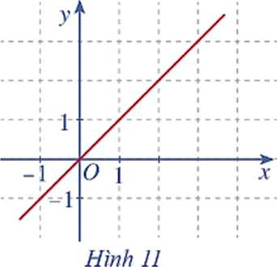
1. Hàm số liên tục tại một điểm
HĐ 1:
Quan sát đồ thị hàm số /■(%) = X ờ Hình 11.
a) Tính /im/(x)
b) 8o sánh với /(1)
Giải:
a) lim f (x) = lim X = 1 X->1 X-T1
b) /(1) = 1 nên lim/(x) =/(1) x-»1

Slide 8
KHÁI NIỆM
/ \
[ Cho hàm số y =/■(%) xác định trên khoảng (a;h) và Ị J x₀ e (a; ồ). Hàm số y = /■(%) được gọi là liên tục tại điểm I !
I %0 nếu lim f(x) =
I X->X() ;
\_________________________________________'
Nhận xét: Hàm số /■(%) không liên tục tại x₀ được gọi là
gián đoạn tại x₀.

Slide 9
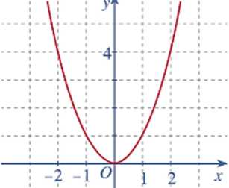
Ví dụ 1 J
Quan sát đồ thị hàm số trong Hình 12a và Hình 12b, xác định /(0) và
Từ đó cho biết mỗi hàm số đó có liên tục tại X = 0 hay không. Giải thích
/ịm/(x).
x-»0
: y*
¹ -ị ^{Õ} | 1 Ị | * X
“T 1 I I 1 | •
- I nếu X < 0
b) Dồ thị hàm sốf(x) = - 0 nếu X = 0
> 1 nếu X > 0
ứ) Dồ thị hâm sốỊ\x} = X²
Hình /2

Slide 10
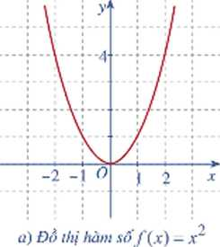
7/ Giải:
 |  | y
 |  | 1 0 | 1 1 * 1 : V
 |  | -ì
- I nêu X < 0
b) Đồ thị hàm số f\x)~ • 0 nếu X = 0
HtoA/2 ¹ ™“*>0
• Trong Hình 12a, ta có: /(0) = 0, lim f(x) = limx² = 0
X } 0 X 0
Như vậy Zim/(x) = /(0) nên hàm sô /(%) liên tục tại X = 0.
Trong Hình 12b, ta cỏ: Zim/■(%) = —1, Zfm/(%) = 1. Do đó không tồn tại lim fix')
Vậy hàm số /(%) không liên tục tại X = 0.

Slide 11
LUYỆN TAP 1
Xét tính liên tục của hàm số /(%) = X³ + 1 tại x₀ = 1.
Giải:
Ta có: lim/Yx) = limix³ + 1) = 2 và/(l) = l³ + 1 = 2 x-*l X->1
Suy ra lim/(x) = /(1)
X->1
Vi vậy hàm sô liên tục tại x₀ = 1.

Slide 12
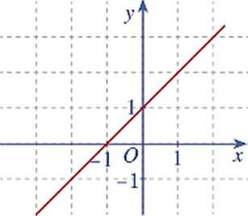
2. Hàm số liên tục trên một khoảng hoặc một đoạn
■ • ■
HĐ 2:
Cho hàm số /(x) = X + 1 với X e R.
a) Giả sử x₀ e R. Hàm số f (x) có liên tục tại điểm x₀ hay không?
b) Quan sát đồ thị hàm sổ f(x) = X + 1 với X e K(Hình 13), nêu nhận xét về đặc điểm
của đồ thị hàm số đó.
Á///2/7 ì 3

Slide 13
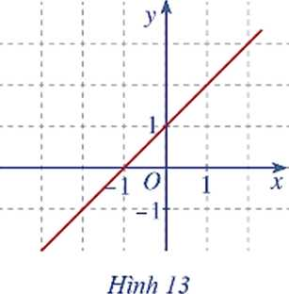
a) Với x₀ e ns bất kì ta có:
lim /(x) = x₀ + 1 = /(x₀) x-»x₀
Do đó hàm số liên tục tại X = x₀.
b) Dựa vào đồ thị hàm số ta thấy:
Đồ thị hàm số là một đường thẳng liền mạch với
mọi giá trị X e JS.

Slide 14
ĐỊNH NGHĨA
X \
\
I
I
I
I
I
I
I
I
I
I
I
I
/ /
Hàm số y = f(x) được gọi là liên tục trên khoảng (a; b) nếu hàm số liên tục tại mọi điểm thuộc khoảng đó.
Hàm số y - f(x) được gọi là liên tục trên đoạn [a; b] nếu hàm số đó liên tục trên khoảng (a;h) và
lim f(x) — f(à)> ⁼ /(b)-
X-»ÍZ⁺ x->b
\
X

Slide 15
Chú ý
Khái niệm hàm số liên tục trên các tập hợp có dạng («; b], [a; b), (a; +oo), [a; +oo), (-00; ữ), (-00; a], (-00; +oo)
được định nghĩa tương tự.
Nhận xét
Đồ thị hàm số liên tục trên một khoảng là “đường liền” trên khoảng đó.

Slide 16
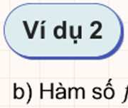
x + 1 '.....
^{r}(x) = _{x} - 2 C^{x 2}) °ó liên tục trên khoảng (1; 3) hay không? I
Giải:
a) Với mỗi x₀ e (3; 4), ta có: lim f(x) = 1, lim (2x 4- 3) = 2x₀ + 3 = /'(x₀). Ta lại có:
X~>X(Ị
lim /(x) = lim (2x 4- 3) = 9 = /(3); lim f(x) = lim (2x + 3) = 11 = /(4) x-»3⁺ x->3 ⁺ x->4⁻ x-»4~
Vậy hàm số đã cho liên tục trên đoạn [3; 4].
b) Hàm số không xác định tại X = 2 nên hàm số không liên tục tại X = 2.
Do 2 e (1; 3) nên hàm số đã cho không liên tục trên khoảng (1; 3).

Slide 17
LUYỆN TẬP 2
Hàm số /(x) - có liên tục trên R hay không?
—X neu X > 2 • ^{7 a}
lim /(x) = lim (x — 1) — 1 ; lim /(x) = lim (—x) = —2
x-»2~ x->2“ x-»2⁺ x->2+
và/'(2) = —2 nên lim /(%) #: /(2).
x->2
ra hàm số không liên tục tại X = 2
hàm số không liên tục trên K.

Slide 18
MỌT SỐ ĐỊNH LÍ cơ BẢN

Slide 19
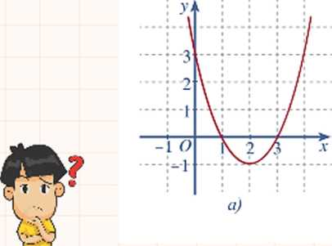
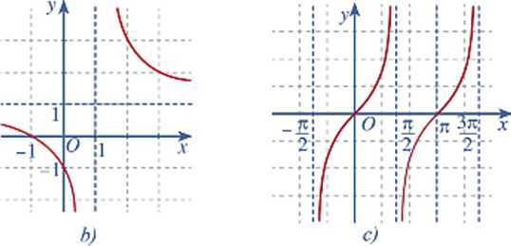
từng khoảng của tập xác định.

Slide 20
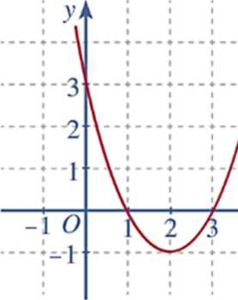
a)

Slide 21
Hình 14a đồ thị là đường cong Parabol liền mạch nên hàm số liên tục trên khoảng xác định.
X

Slide 22
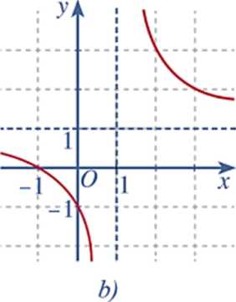
Giải:
Hình 14b đồ thị chia làm hai nhánh:
Với % < 1 ta thấy hàm số là một đường cong
liền nên hàm số liên tục trên khoảng (-00; 1).
Với X > 1 ta thấy hàm số là một đường cong liền nên hàm số liên tục trên khoảng (1; +00).
Vậy hàm số liên tục trên từng khoảng xác định.

Slide 23
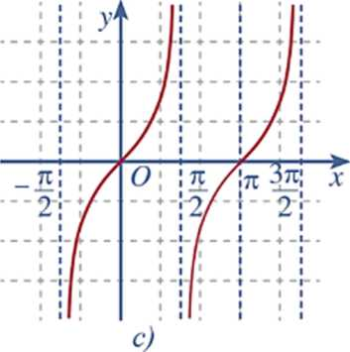
Giải:
Hình 14c đồ thị hàm sốy = tanx chia thành nhiều nhánh, và mỗi nhánh là các đường cong liền.
Do đó hàm số liên tục trên mỗi khoảng xác định của chúng.

Slide 24
ĐỊNH LÍ
■ Các hàm đa thức và hai hàm số lượng giác y - sinx,y - cos X liên tục trên IR.
■ Các hàm phân thức hữu tỉ và hai hàm lượng giác y = tan X,
y = cotx liên tục trên tập xác định của chúng.
■ Hàm căn thức y - yjx liên tục trên nửa khoảng [0; +oo).

Slide 25
Cho hàm số /(x) =
X 4-1 nếu X 3 a nếux = 3
. Tìm a để hàm số /(x)
liên tục trên R.
Do /'(x) = X + 1 nếu X 3 nên hàm số đó liên tục trên mỗi khoảng (-00; 3) và (3; +oo).
Với X = 3 thì /(3) = a. Ta có:
lim f(x) — lim (x + l) = 3 + l = 4
x->3 x->3
Vậy hàm số /(x) liên tục trên IR khi hàm số /(x) liên tục tại điểm X = 3
khi và chỉ khi lim /(x) = /(3) <=> a = 4. x-»3

Slide 26
LUYỆN TAP 3
Hàm số /■(%) = có liên tục trên mỗi khoảng (-co; 8), (8; 4-oo) hay không?
Nên hàm số liên tục trên mỗi khoảng (-co; 8), (8; +oo).

Slide 27
2. Tính liên tục của tổng, hiệu, tích, thương của hai hàm số liên tục
■
HĐ4:
Cho hai hàm số /(%) = X³ + X và g(x) = X² 4-1 (x e HS). Hãy cho biết:
a) Hai hàm số /(x),^(x) có liên tục tại X = 2 hay không.
b) Các hàm số /(x) 4- 0(x); /(x) - ^(x); /(x).^(x);
có liên tục tại X = 2 hay không.

Slide 28
Giải:
a) Ta có:
/im/(x) = Zờn(x³ + x) = 2³ + 2 = 10 = /(2)
Do đó hàm số f(x) liên tục tại X = 2.
Ta có:
ỉirnơ(x) = lim(x² + 1) = 2² + 1 = 5 = ơ(2)
x-*2' x-*2 ⁷
Do đó hàm sô ổ(x) liên tục tại X = 2.

Slide 29
Giải:
b) Ta có:
iim(f(x) + ỡ(x)) = ỉịm/(x) + tjmfW = 10 + 5 = 15= /(2) + 0(2)
Do đó hàm số /(x) + g(x) liên tục tại X = 2.
Ta cỏ:
/ịm(/'(x) - ỡ(x)) = limfM - limgM = 10-5 = 5 = /(2) - g (2)
x->2 x->2 x->2
Do đó hàm số /(x) - ỡ(x) liên tục tại X = 2.

Slide 30
Giải:
Ta có:
íịm(/(x) • ỡ(x)) = Zimf(x) ■ limg(x) = 10-5 = 50 = /(2) • 6,(2) Do đó hàm số /(x) • í/(x) liên tục tại X = 2.
Ta có:
ra ^{x}^\g(*y 5 g{2)
Do đó hàm số — liên tục tại X = 2.
ỔƠ)

Slide 31
ĐỊNH LI
Giả sử y - f(x) và y = g(x) là hai hàm số liên tục tại điểm x₀. Khi đó:
a) Các hàm số y = f(x) + g(x),y = /(%) — g(x) và y = f{x).g(x) liên tục tại x₀;
b) Hàm số y = liên tục tại x_{ữ} nếu g(x_{ữ}) * 0.

Slide 32
6
Ví dụ 4ý Cho hàm số /(x) — X³ + 2x + *_₂
a) Xét tính liên tục của hàm số /(x) tại X = 3.
b) Xét tính liên tục của hàm số /(x) trên tập xác định của hàm số đó.
Giải:
Tập xác định của hàm số là K\{2}
a) Ta thấy lirnfix) = lim (x³ + 2x + = limx³ + lim(2x~) +
⁷ x-»3 X—2/ x->3 x->3 x->3*-2
= 3³ + 2.3 + ^ = /(3)
Vậy hàm số /(x) liên tục tại X = 3.

Slide 33
Giải:
b) Hàm số g(x) = X³ + 2x là hàm đa thức nên liên tục trên ]R.
Do đó, hàm số g(x) liên tục trên mỗi khoảng (-00; 2) và (2; +oo).
Hàm số /i(x) = là hàm số phân thức hữu tỉ liên tục trên mỗi khoảng
-X
xác định (-00; 2) và (2; +oo).
Vậy hàm số /(x) - g(x) + /i(x) liên tục trên mỗi khoảng (-co; 2) và (2;+co).

Slide 34
LUYỆN TẬP 4
Xét tính liên tục của hàm số y = sin X + cos X trên K.
Giải:
Hàm số y = sinx và y = cosx liên tục trên K
Do đó hàm số y = sinx + cosx liên tục trên HL

Slide 35
LUYỆN TẬP

Slide 38
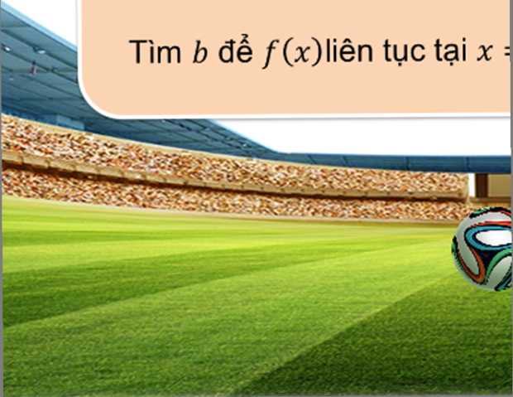
Câu 1. Cho hàm số /(%) =

Slide 39
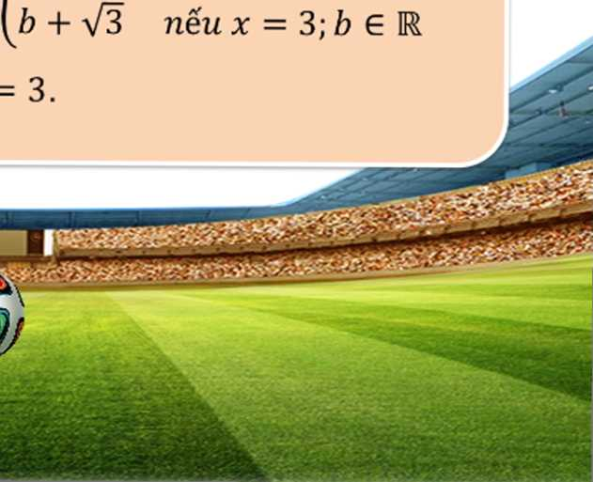
x² + l
nếu X =É 3; X =É 2

Slide 40
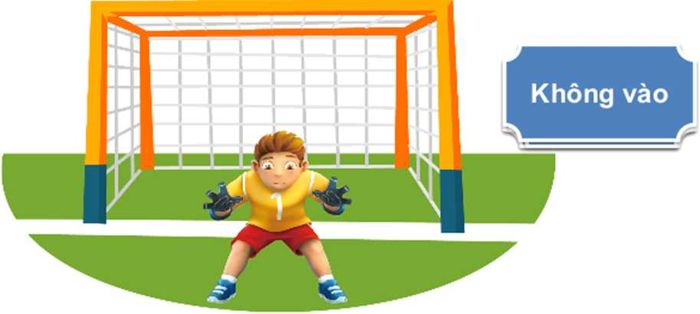

Slide 41
Câu 2. Cho hàm số y(x) = Vx² - 4. Chọn câu đúng
trong các câu sau:
(I) f(x) liên tục tại X = 2.
\\ĩ

Slide 42
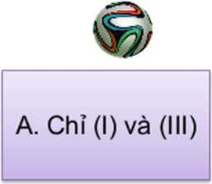
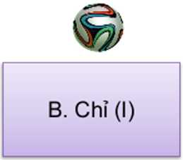
D. Chỉ (II) và
(III)
c. Chỉ (II)

Slide 43
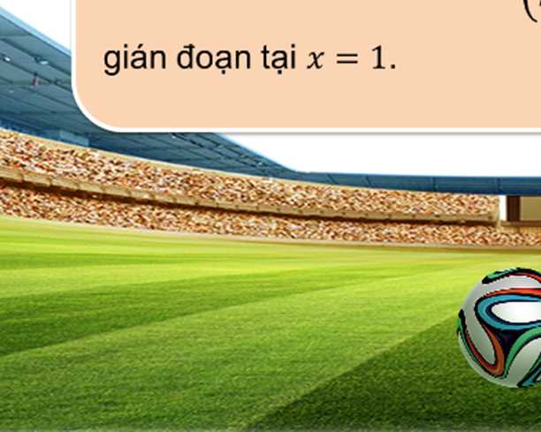
Câu 3. Cho hàm số /■(%)

Slide 44
(x + l)² ,x >
X² 4- 3 ,x < 1
. Tìm k để /(x)
k² , X = 1

Slide 45
K.k*±2 |  | B. fc * 2 |  | c. k —2 |  | D. k * ±1

Slide 46
Câu 4. Cho hàm số /(x) = X³-lOOOx² + 0,01 .
Phương trình /(x) = 0 có nghiệm thuộc khoảng

Slide 47
A. Chỉ I B. Chỉ I và II c. Chỉ (II)
D. Chỉ III

Slide 48
Câu 5. Cho hàm số /(%) =
x²+l
Khi đó hàm số
%²+5x+6

Slide 49
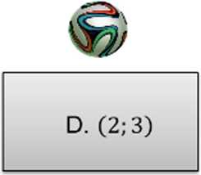

Slide 51
Bài 1 (SGK - tr.77) Dùng định nghĩa xét tính liên tục của hàm số /(x) = 2x³ + X + 1 tại điểm X — 2.
Giải:
Hàm số /(x) = 2x³ + X + 1 xác định trên K.
Ta có: lirnf(x) = lirn(2x³ + x + l) = 2-2³ + 2 + l = 17 = /(2)
x->2
Do đó hàm số liên tục tại X = 2.

Slide 52
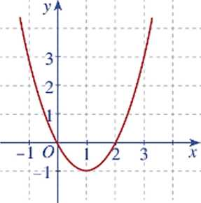
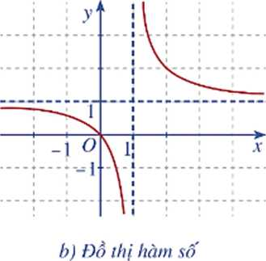
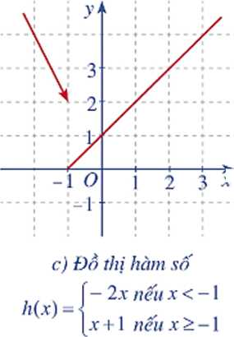
Bài 2 (SGK-tr. 77) Trong các hàm số có đồ thị ở Hình 15a, 15b, 15c, hàm số nào liên tục trên tập xác định của hàm số đó? Giải thích.
a) tìồ thị hờm số = ? - 2x
x-1
Hình 15

Slide 53
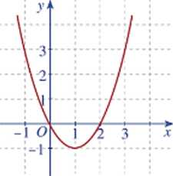
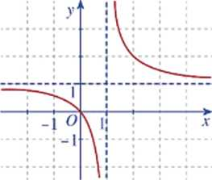
Giải:
Hình 15a: Hàm số /(%) = X² -2x có tập xác định D = IR.
Hàm số liên tục trên do đồ thị là đường cong liền.
«) Dồ ill ị hàm số f(x) =x¹-2x
Hình 15b: Hàm
số g(x) - CÓ tập xác định D - K \ {1}.
Hàm số liên tục trên từng khoảng xác định của hàm số do
đồ thị là đường cong liền trong các khoảng (-00; 1); (1; +oo).
b) Dồ thị hàm số
5(A) = x-1

Slide 54
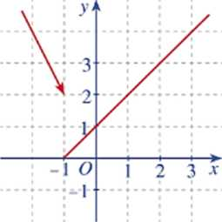
Giải:
■ Hình 15c:
Với X e (-00; -1) có /(x) = -2x liên tục trên khoảng (-00; -1)
Với X G (-1; co) có /■(%) = X 4- 1 liên tục trên khoảng (-1; co)
lim /'(*) = lim 2x = 2 và lim /'(x) = lim (x + 1) = 0 x-»—1 x-»—1 X-♦-!¹ x-*-i¹
f(-l) = -1 + 1 = 0
Do đó hàm số không liên tục tại X = -1
Vậy hàm số liên tục trên các khoảng (-co; -1) và (-1; 00).
c) Đồ thị hàm số
- 2x nếux<-ì x+l Hổ/xằ-l

Slide 55
Bài 3 (SGK - tr.77) Bạn Nam cho rằng: “Nếu hàm số y = f(x) liên tục tại điểm x„, còn hàm số y - g(x) không liên tục tại x₀, thì hàm số y = /■(%) + ,g(x) không liên tục tại x₀”. Theo em, ý kiến của bạn Nam đúng hay sai? Giải thích.
Ta có: Hàm số y = f(x) liên tục tại điểm x₀ nên lim /(x) = /(x₀) x-»x_{o}
Hàm số y = g(x) không liên tục tại x₀ nên lim g(x) ỡ(*o)
Do đó lim (70) + g(xỴ) = lim /O) 4- lim g(x) * /Oo) + Í/Oo) x->x_{o} ^{v z} X—*X() x—>x_{o}
Vì vậy hàm số không liên tục tại x₀ Theo em ý kiến của bạn Nam là đúng.

Slide 56
VẬN DỤNG

Slide 57
Bài 4 (SGK - tr.77) Xét tính
liên tục của mỗi hàm số sau trên
tập xác định của hàm số đó:
a) f (^{x}) = X² + sin %
b) ỡ(x) = X⁴ - X² +
c) = Ồ; +
' ^{v J} x-3 x+4

Slide 58
a) Hàm số /■(%) = X² + sinx có tập xác định là 1RL
Hàm số X² và sinx liên tục trên IR nên hàm số
/(x) = X² + sinx liên tục trên

Slide 59
Bài 4 (SGK - tr.77) Xét tính
liên tục của mỗi hàm số sau trên
tập xác định của hàm số đó:
a) f (^{x}) — X² + sin %
b) ỡ(x) = X⁴ - X² +
c) = Ồ; +
' ^{v J} x-3 x+4
b) Hàm số _{c}ợ(x) = X⁴ - X² có tập xác định là ]R\{1}.
Hàm số X⁴ - X² liên tục trên toàn bộ tập xác định
Hàm số liên tục trên các khoảng (-co; 1) và (1; +oo).
Vậy hàm số đã cho liên tục trên từng khoảng xác định của hàm số.

Slide 60
Bài 4 (SGK - tr.77) Xét tính
liên tục của mỗi hàm số sau trên
tập xác định của hàm số đó:
a) f (^{x}) = X² + sin %
b) ỡ(x) = X⁴ - X² +
c) = Ồ; +
' ^{v J} x-3 x+4
c) Hàm số h(x) = + 7—7
' ^{v z} x-3 x+4
D = IR \ {—4; 3}.
tập xác định
3) _ 3x²—4x+3 ” (x—3)(x+4)
từng khoảng
l./.-y _ 2x I ^{x—}1 _ 2x(x+4)+(x—l)(x-
/lí %) = —- + —- = —-------
^{k 7} x-3 x+4
(x-3)(x+4)
Hàm số /i(x) liên tục trên (-co; -4); (-4; 3); (3; +oo).

Slide 61
Đài 5 (SGK - tr.77) Cho hàm số / (x) =
X² + X + 1 nẽux 4
2a + 1 nễu % = 4
a) Với a = 0, xét tính liên tục của hàm số tại X = 4.
b) Với giá trị nào của a thì hàm số liên tục tại X = 4?
c) Với giá trị nào của a thì hàm số liên tục trên tập xác định của nó?
a) Với a = 0, tại X = 4, ta có:
limf(x) = lim(x² + X + 1) = 4² + 4 + 1 = 21 và /’(4) = 2.0 4- 1 = 1 x-»4 x-*4
Suy ra lim/(x) /’(4)
x->4
Vì vậy hàm số khồng liên tục tại X = 4.

Slide 62
Giải:
b) Ta có: Ztm/(x) = lim(x^{z} + X + 1) = 4² + 4 + 1 = 21 và /(4) = 2 • a + 1
x-»4 ,v->4
Để hàm số liên tục tại X = 4 thì íim/(x) = /(4) <=> 21 = 2a + 1 <=> 2a = 20 <=> a = 10 x-»4
Vậy với a = 10 thì hàm số liên tục tại X = 4.
c) Hàm số /(x) có tập xác định R.
Với x₀ e (—00; 4) u (4; +oo) có lim /(x) = lim (x² + X + 1) = f(Xo). X~^X(Ị
Hàm số liên tục trên các khoảng (-co; 4), (4; +oo)
Để hàm số liên tục trên IRthì hàm số phải liên tục tại X = 4 Vậy với a = 10 hàm số liên tục trên tập xác định của nó.

Slide 63
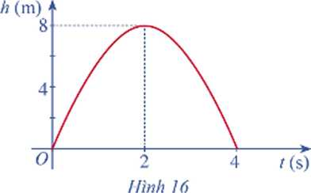
Bài 6 (SGK - tr.77) Hình 16 biểu thị độ cao h(m) của một quả bóng được đá lên theo thời gian t(s), trong đó /i(t) - -2t² + 8t.
a) Chứng tỏ hàm số /i(t) liên tục trên tập xác định.
b) Dựa vào đồ thị hãy xác định lim(-2t² + 8í).
Giải:
a) Hàm số /ĩ(í) = -2t² 4- 8í (điều kiện t > 0) là hàm đa thức nên liên tục trên
tập xác định.
b) Dựa vào đồ thị hàm số khi t tiến dần đến 2 thì /ĩ(t) dần đến 8. Vậy Hm(-2t² + 8t) = 8.

Slide 64
HƯỚNG DẪN VÈ NHÀ
Chuẩn bị trước
Bài tập cuối chương III
Ghi nhớ kiến thức trong bài
Hoàn thành các bài tập trong SBT

Slide 65
CAM ƠN CAC EM
ĐÃ THEO DÕI TIÉT HỌC!

